Slide 1
Acnp revisionato
le regole e i periodici elettronici
1 marzo 2019
Come gestire le nuove condizioni di accesso
Benedetta Riciputi
GdL Periodici Elettronici ACNP

Slide 2
In breve…
I presupposti:
stato dell’arte e necessità di uniformità
Le liste predefinite:
principi e strumenti adottati
Gli esiti:
nel gestionale: nuova modalità di gestione delle condizioni di accesso
in OPAC: nuova visualizzazione della fornitura

Slide 3
Vecchia e nuova modalità
Vecchia modalità
La fornitura è descritta tramite il campo unico «Fornitore/Editore»
Nuova modalità
La descrizione della fornitura è affidata a due nuove sezioni:
sezione «Piattaforma»
sezione «Editore»

Slide 4
Vecchie e nuove condizioni
E’ possibile mantenere le vecchie condizioni come le si è inserite in passato
L’auspicio è che le biblioteche modifichino le vecchie condizioni, effettuando il passaggio alla nuova modalità
Le condizioni di nuova creazione possono essere inserite solo con la nuova modalità
E’ possibile la coesistenza di condizioni di accesso descritte secondo la vecchia modalità e secondo la nuova

Slide 5
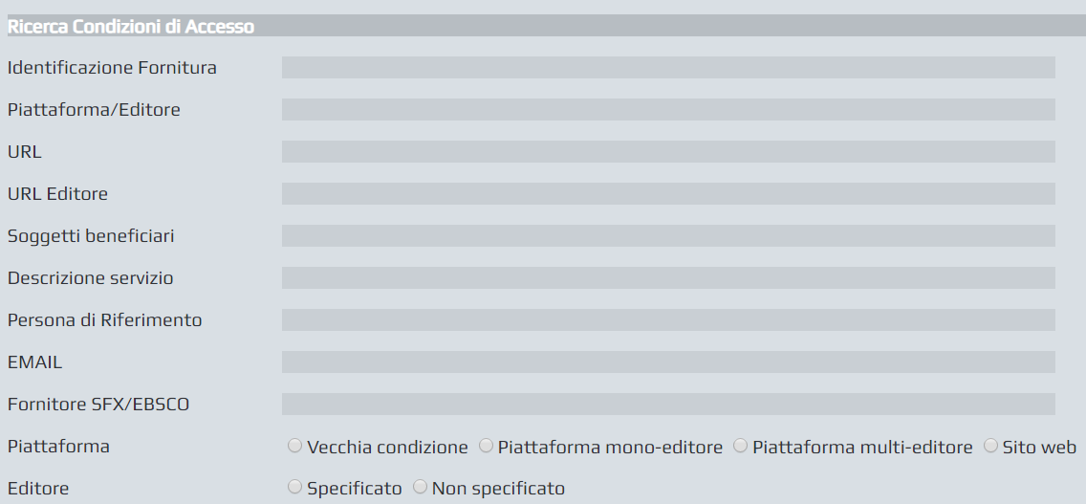
Come orientarsi: la ricerca
Per orientarsi tra le condizioni della propria biblioteca
è possibile distinguere le vecchie condizioni dalle nuove, spuntando l’opzione adeguata nella maschera di ricerca delle condizioni di accesso:

Slide 6
Cosa è possibile fare
Possibili azioni:
Mantenere le condizioni di accesso già inserite secondo la vecchia modalità
Trasformare una vecchia condizione di accesso in una condizione descritta secondo la nuova modalità
Inserire una nuova condizione di accesso secondo la nuova modalità
Nel gestionale tutti i passaggi necessari alla modifica di vecchie condizioni e all’inserimento di nuove, sono guidati da apposita messaggistica e link alle linee guida

Slide 7
Mantenere le vecchie condizioni
Mantenere le condizioni di accesso già inserite secondo la vecchia modalità
non si devono compilare i nuovi campi obbligatori
non è più possibile modificare il contenuto del campo «Piattaforma/Editore»
i restanti campi della condizione rimangono modificabili
i campi assumono la denominazione prevista nella nuova procedura (es. «Piattaforma/Editore» al posto di «Fornitore/Editore»)

Slide 8
Visualizzare le vecchie condizioni

Slide 9
Effettuare il passaggio alla nuova modalità
Trasformare una vecchia condizione di accesso in una condizione descritta secondo la nuova modalità
Un alert invita a effettuare il passaggio:

Slide 10
Inserire una nuova condizione
Inserire una nuova condizione di accesso secondo la nuova modalità
Il gestionale invita a compilare la sezione «Piattaforma o rivista in sito web»:
Il campo è ad auto-compilazione e case insensitive

Slide 11
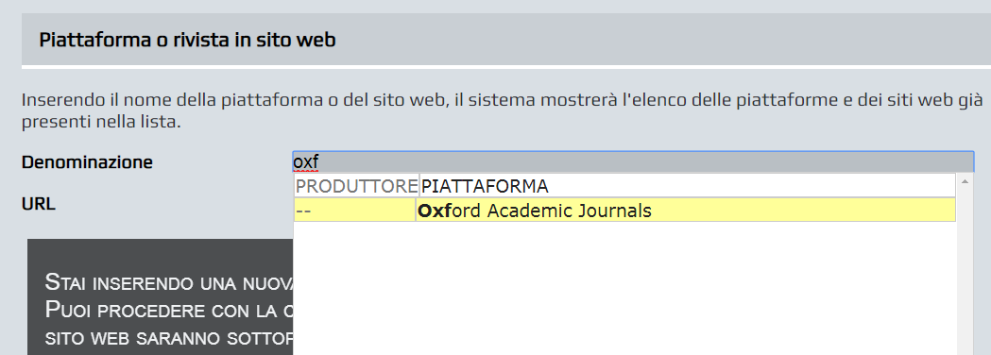
Selezionare una piattaforma dalla lista
Quando la piattaforma che si sta cercando è già presente, la si seleziona dalla lista:
Alle piattaforme è già pre-abbinato un url

Slide 12
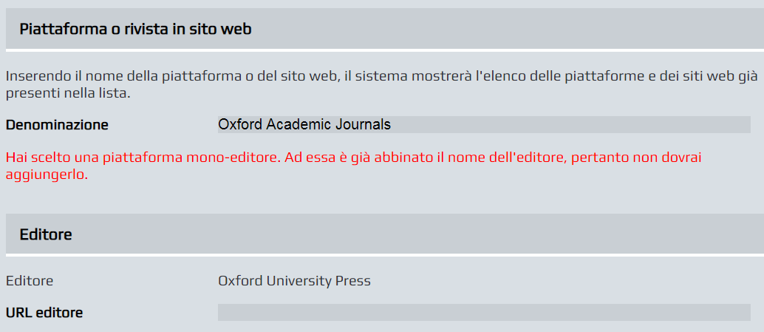
Piattaforme mono-editore
Le piattaforme sono suddivise in mono-editore e multi-editore
Per le piattaforme mono-editore anche l’editore è già pre-abbinato:

Slide 13
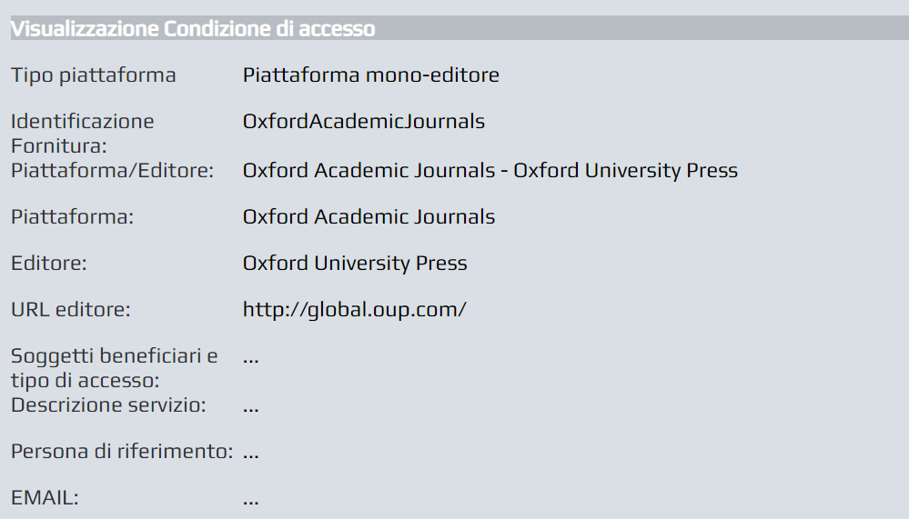
Visualizzazione della condizione nel gestionale

Slide 14
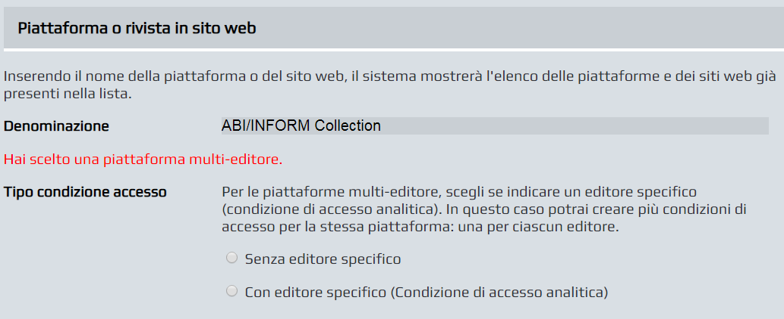
Piattaforme multi-editore (1)
In caso di piattaforma multi-editore occorre indicare se procedere:
senza collegarla a un editore specifico
collegandola a un editore specifico

Slide 15
Visualizzazione della condizione nel gestionale

Slide 16
Piattaforme multi-editore (2)
La seconda opzione consente di creare condizioni analitiche per la stessa piattaforma
Se si opta per questa opzione, è necessario compilare la sezione «Editore»:

Slide 17
Visualizzazione della condizione nel gestionale

Slide 18
Inserire una nuova piattaforma nella lista (1)
Quando la piattaforma che si sta cercando non è presente, la si inserisce
un alert avvisa che si sta inserendo una nuova piattaforma
indicare se la nuova piattaforma è mono-editore o multi-editore:
inserire l’url pubblico della piattaforma

Slide 19
Inserire una nuova piattaforma nella lista (2)
Il gestionale guida l'operatore e presenta un menù coerente alla scelta effettuata:
in caso di piattaforma mono-editore: compilare la sezione «Editore»
in caso di piattaforma multi-editore: scegliere se procedere con o senza collegamento a un editore specifico (nel primo caso compilare la sezione «Editore»)
Se l’editore non è presente nella lista, lo si inserisce: un alert avvisa che si sta inserendo un nuovo editore:
I nuovi inserimenti entrano a far parte delle liste e diventano selezionabili dalle tendine, incrementando il numero delle entità disponibili

Slide 20
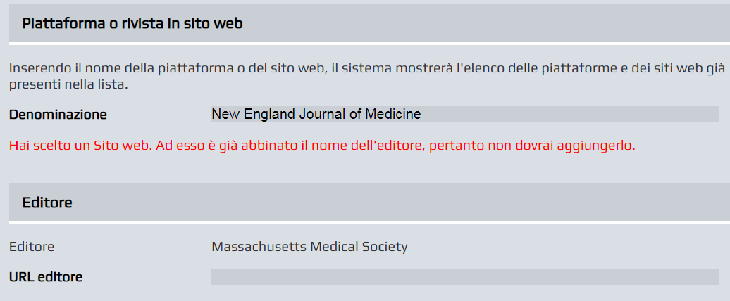
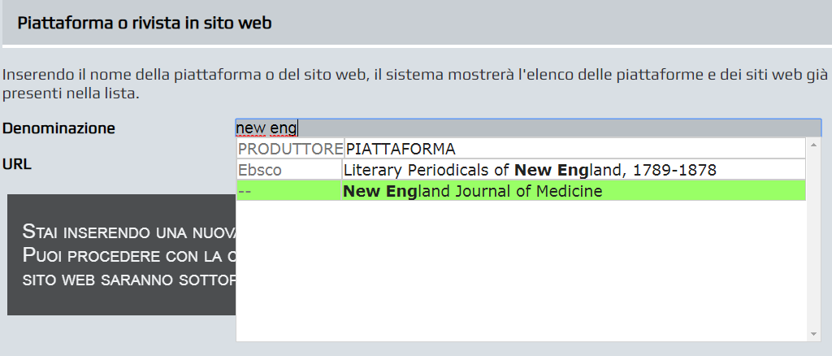
Sito web: selezione dalla lista
La gestione dell’entità «Sito web» è analoga a quella delle piattaforme:
compilare la sezione «Piattaforma o rivista il sito web»
quando è già presente, lo si seleziona: oltre all’url, è pre-abbinato anche l’editore

Slide 21
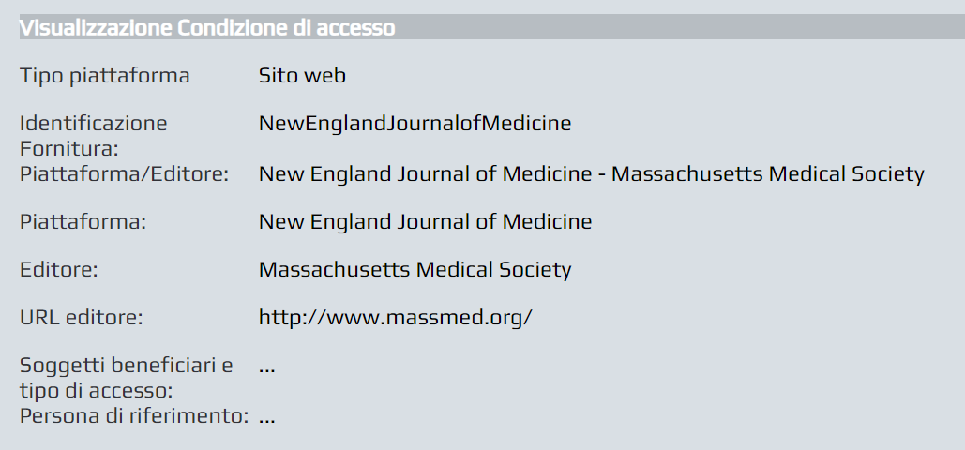
Visualizzazione della condizione nel gestionale

Slide 22
Sito web: inserimento nella lista
quando il sito web che si sta cercando non è presente, lo si inserisce :
l’alert avvisa che si sta inserendo un nuovo sito web
spuntare l’opzione «Sito web»
compilare la sezione «Editore»

Slide 23
L’iter di validazione delle nuove entità
Validazione delle nuove entità inserite
notifica al GdL per validazione
disponibilità immediata della nuova entità
valutazione dell’entità: possibile interlocuzione tra GdL e operatore
accettazione, non accettazione e schiacciamento
rappresentazione dei diversi stati delle entità nelle liste

Slide 24
Visualizzazione in OPAC
OPAC
Per le vecchie condizioni di accesso la visualizzazione resterà inalterata
Per le nuove condizioni la visualizzazione delle due entità sarà:
in una stringa unica nella pagina dei posseduti
in due campi separati nella pagina delle informazioni sulle condizioni di accesso

Slide 25
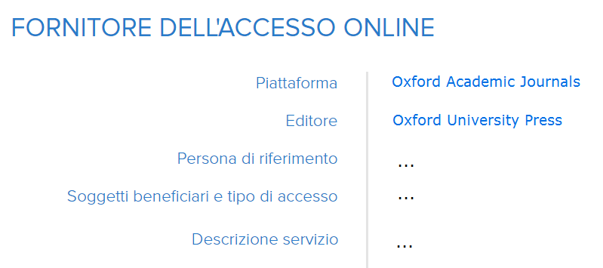
Condizione con piattaforma mono-editore

Slide 26
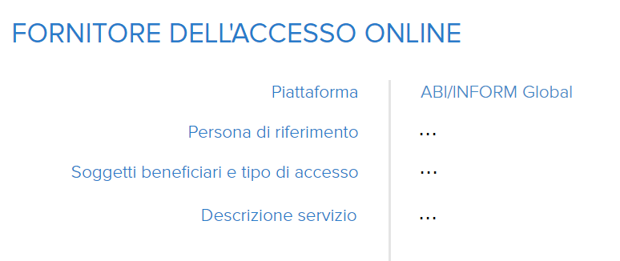
Condizione con piattaforma multi-editore senza editore specifico

Slide 27
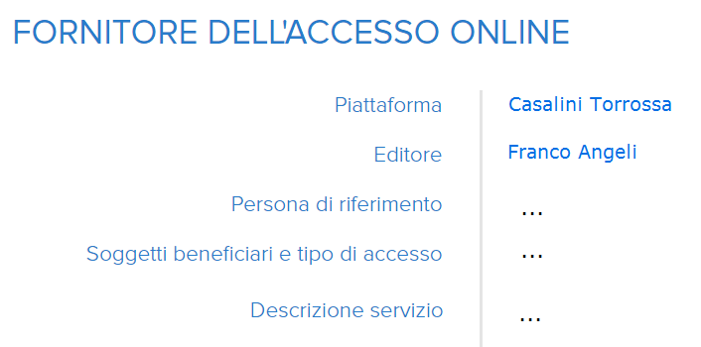
Condizione con piattaforma multi-editore con editore specifico

Slide 28
Condizione con sito web

Slide 29
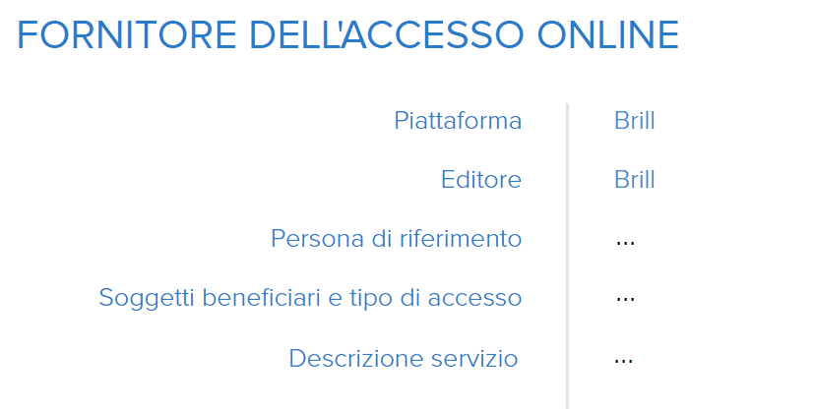
Condizione con entità uguali

Slide 30
Grazie per l’attenzione!
ejournal_acnp@googlegroups.com
benedetta.riciputi2@unibo.it
GdL ejournal ACNP
Mauro Apostolico, Daniele Coltellacci,
Gustavo Filippucci, Marina Grazioli, Benedetta Riciputi,
Rosa Stornelli, Maurizio Zani

